Slide 1


Savo sėkmės kalviai: ar savivalda tampa skaidresnė?
Sergejus Muravjovas | sergejus@transparency.lt | www.skaidrumas.lt

Slide 2
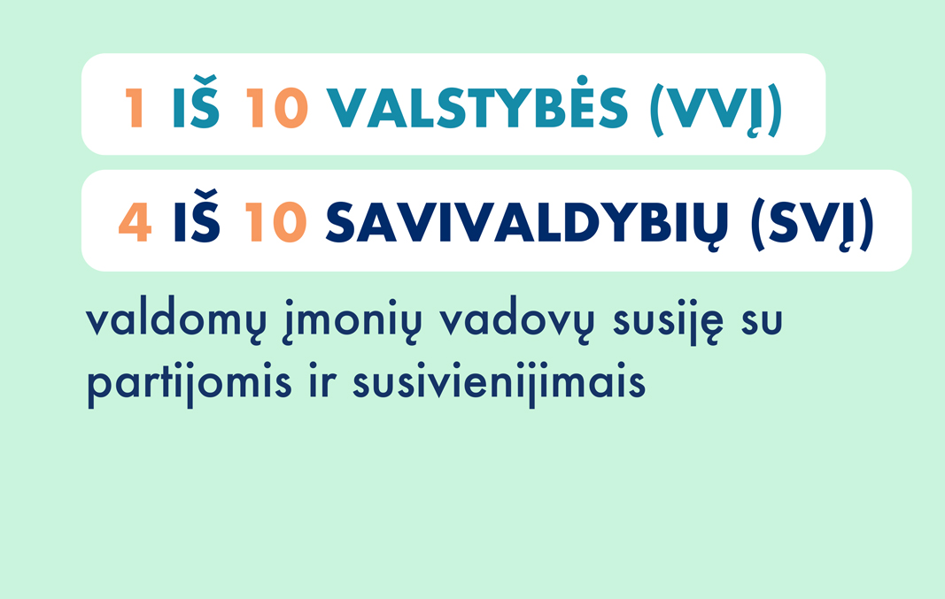

Slide 3

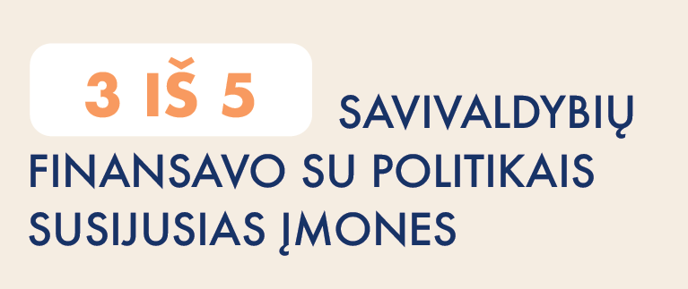
Viešinimo lėšos:

Slide 4


Slide 5
DARBOTVARKES NUOLAT SKELBIA DVIGUBAI
DAUGIAU SAVIVALDYBIŲ VADOVŲ
2 IŠ 5
MERŲ
1 IŠ 4
MERO PAVADUOTOJŲ
IR ADMINISTRACIJOS DIREKTORIŲ

Slide 6
AČIŪ!
www.skaidrumas.lt
www.facebook.com/TILietuva
sergejus@transparency.lt | info@transparency.lt
2021 „Transparency International“ Lietuvos skyrius

